Slide 1
PROCESAMIENTO Y ANALISIS DE IMAGENES
RANGEL ALVARADO

Slide 2
Formato del Curso
Un modulo a la semana que consta de clase teorica y laboratorio
Clases presenciales
Aproximadamente una asignación semanales, todas individuales
Tareas
Laboratorios
Quizzes
Proyecto Final
O todas las anteriores

Slide 3
Reglas del Curso
Realizar los quizzes en la plataforma moodle
Se avisará cuando se realizará el quiz el día de clases. Sin embargo esto no significa que no deban revisar la plataforma Moodle siempre.
Quiz no realizado = 0
El quiz no se repite
El quiz dura una semana, 8 horas desde su inicio
Entregar los proyectos el días de entrega
1 semana despues = 25% menos
Realizar el laboratorio a entregar el día de entrega equivale a entregar 1 semana después
Copia de proyectos entre compañeros = 0
No acepto videos como entrega o imagenes

Slide 4
Reglas del Curso
No es necesario venir a clase, sin embargo en la entrega debe estar al menos presente, luego puede retirarse
Los laboratorios constan de 100%
50% es completer lo estipulado en la guía
50% es su parte, que se detalla un reto al final de cada guía
El día de entrega de proyecto final es el ultimo día de clases
Debe venir al menos a entregar el Proyecto
Deben revisar todos ese dia sus notas, ese día se envían notas
Si es estudiante IFARHU (becado) termine la materia si quiere nota
No se pondrá nota de pase para mantener su beca

Slide 5
Reglas del Curso
No hay medianas
No hay trabajos extra para mejora de nota
No se pueden pedir puntos adicionales al final de la materia
El que quiera retirar materias debe decirmelo personalmente, no por un amigo
Debe venir el ultimo dia de clases a verificar antes de enviarse las notas que se efectuará su “Sin Nota”
Puede realizar reclamos en cualquier momento si hay alguna tarea o asignación que considera hubo un error
Si observa que el reclamo debe ir más arriba, hable con el coordinador de Carrera
Al final de la materia si observa alguna anormalidad puede solicitor su reclamo de nota (ventanilla)

Slide 6
Reglas del Curso
No acepto excusas e inconvenientes
acepto soluciones
Si no consigue resolver un problema, ayudense entre uds o me puede consultar para guía no para resolverle el problema
Todos laboramos
Si se le dificulta la material retírela
Todos tenemos gastos
Si la material es muy cara retírela
Tiene derecho a “Sin Nota” en cualquier momento del curso si ud lo solicita
Si la siguiente materia es pre-requisito de esta y necesita su nota que está SN, entonces termine el proyecto final y preséntelo.
No se puede pedir parcialmente una nota para matricular la siguiente.
No presto componentes ni tarjetas, no soy una tienda
Deben conseguir todos sus insumos para los laboratorios desde el día 1.

Slide 7
Objetivos
Aprender sobre los fundamentos de:
Inteligencia Artificial (Artificial Intelligence)
Aprendizaje de Máquina (Machine Learning)
Aprendizaje Profundo (Deep Learning)
Realizar proyectos reales que llevarán a explorer el mundo de la IA
Realizar teoría y práctica
60% Práctica
40% Teoría
Al finalizar el curso debe ser capaz de:
Construir proyectos de IA
Afinar y utilizar sus ideas para concretarlas
Sentirse capaces de participar en una hackaton de IA
Repositorio
Github: https://github.com/ulatinaedupa/ArtificialIntelligence

Slide 8
División de Porcentajes
Laboratorios 24%
Tareas 24%
Quizes 24%
Proyecto Final 28%
___________________________
Total 100%

Slide 9

Proyecto Final – Construir un Sistema de Vision por Computador
Si usa hardware, no utilizar ARDUINO. Si lo hace = -1000%
Puede usar tarjetas hijas de cualquier plataforma!
Grupo de 3 personas
Todos tienen las mismas notas aún si solo trabaja 1
Construir un sistema que tenga Vision por Computador (en PC o hardware como Raspberry Pi)
Aplicación remota corriendo en un servidor
Debe utilizar la librería OpenCV

Slide 10



Introducción
Utilizaremos herramientas adicionales como
Anaconda
Jupyter Notebooks
Python Scripting

Slide 11
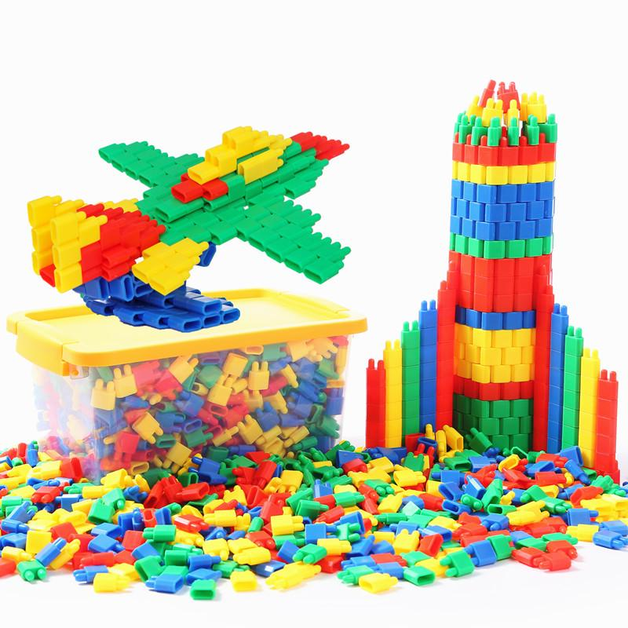
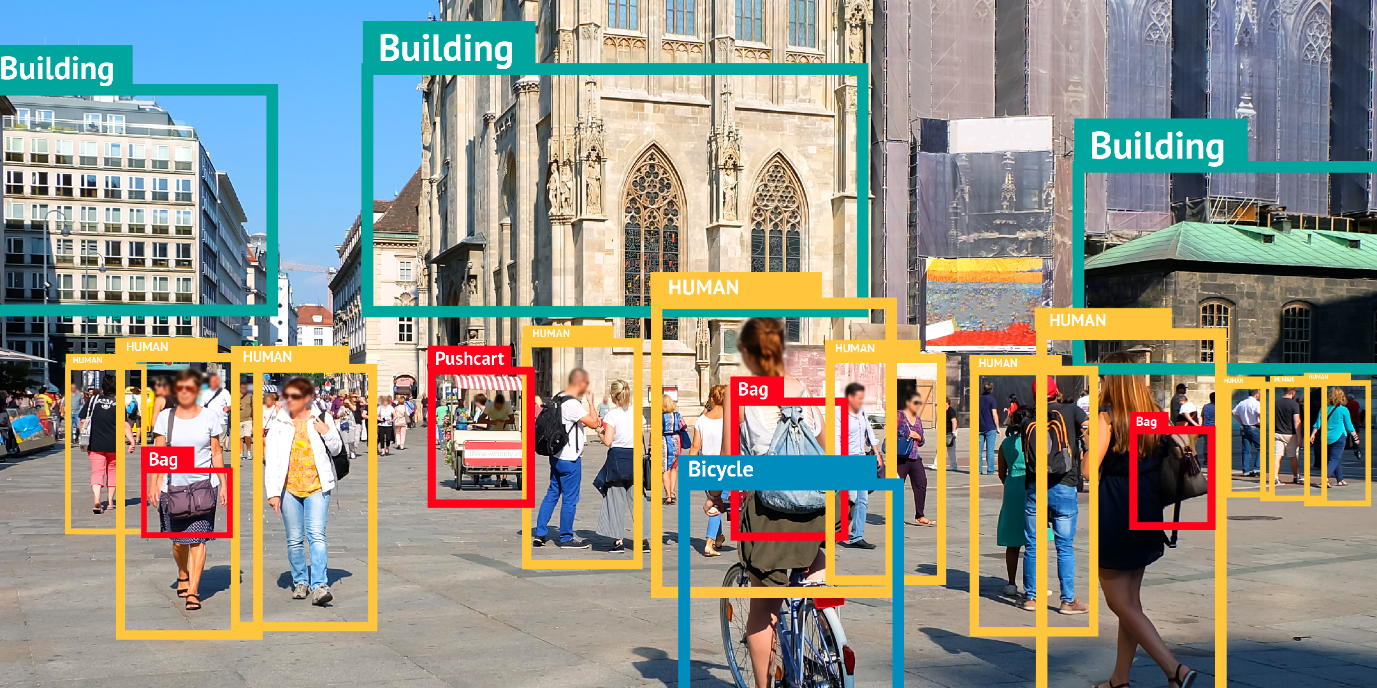
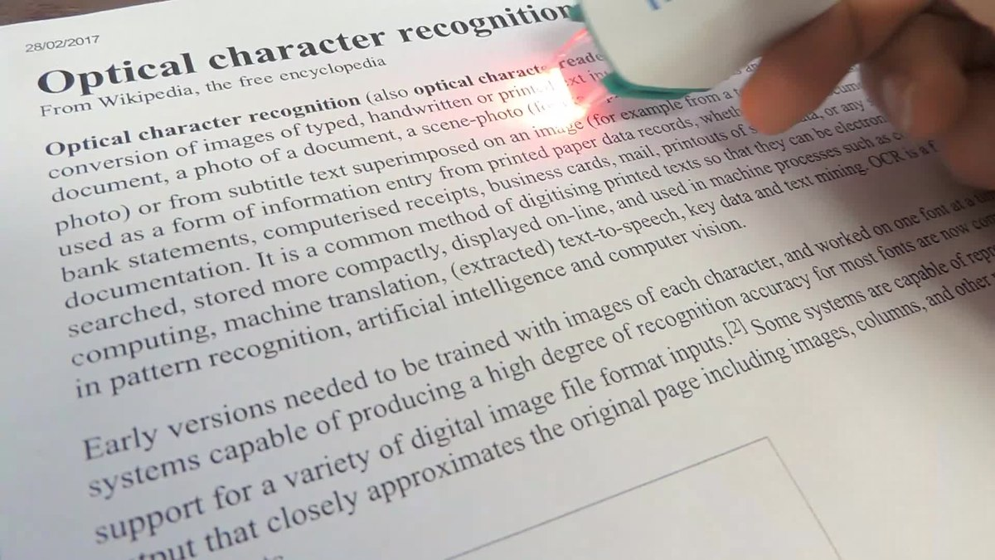
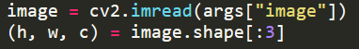
Cargando y Desplegando Imagenes
Fundamentos
Toma tiempo en aprender
Son las bases para construcción rápuda
cv2.imread() Cada ves que queramos hacer cargas de imágenes para hacer una aplicación
Deteccion de objetos
Clasificacion, Tracking
Face Recognition
En OpenCV (Python) las imágenes son representadas en un arreglo de numpy
1ch para gris
3ch para color
Adicionalmente la salida de una imagen de (800 x 600) = W x H en OpenCV
h, w, c = Image.shape[:3]

Slide 12
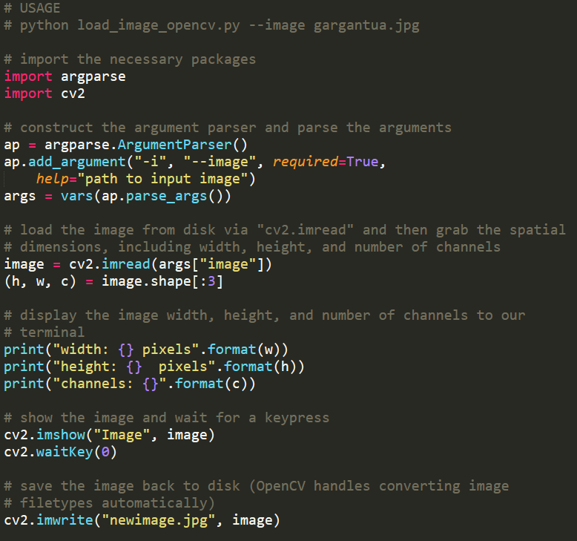

Slide 13
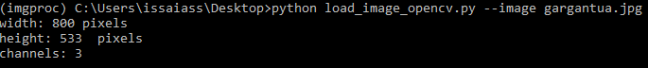
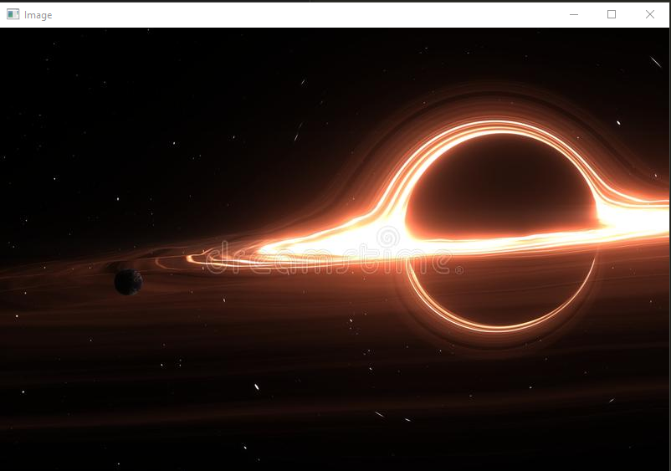

Slide 14
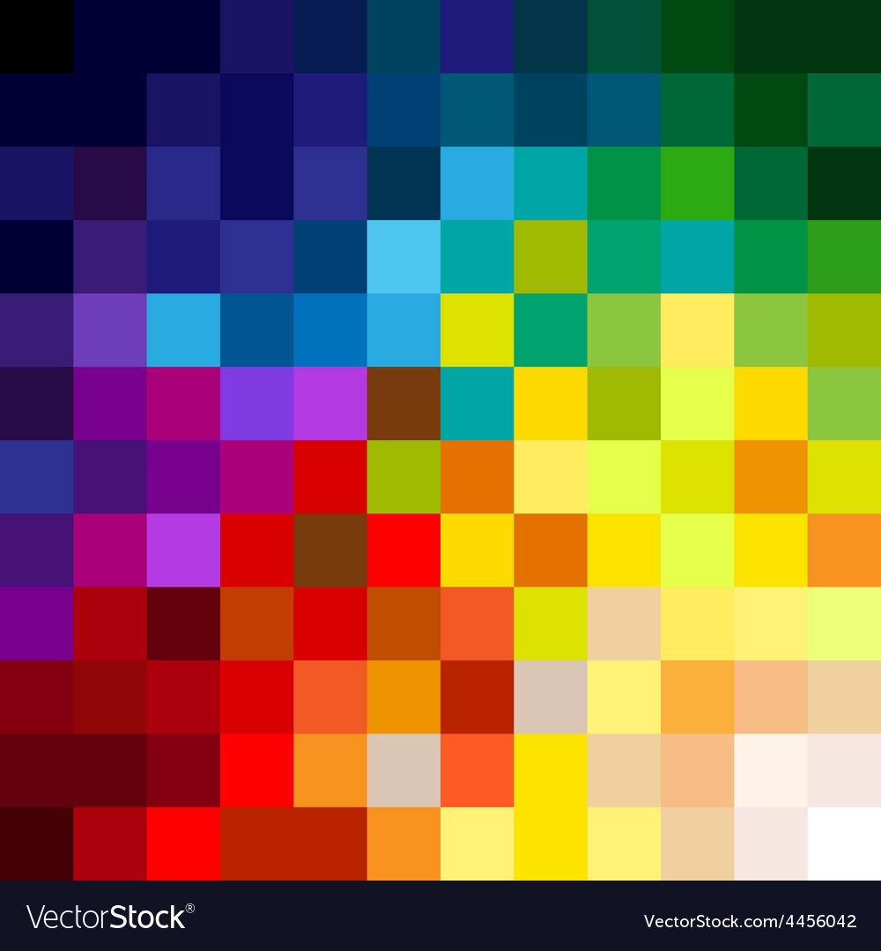
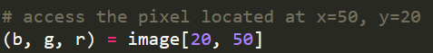
Leyendo y Asignando Pixeles
Vamos a manipular pixeles y valores
Pixeles son la unidad más pequeña de una imagen
Los pixeles tienen niveles de intensidad
0 = negro
255 = blanco
En OpenCV el formato de la imagen en el espacio de color RGB es salida BGR
(b, g, r) = image[0, 0]
Esto se debe a que antes, 20 años atrás BGR era el estándar y no RGB
Adicionalmente el valor de la posición del pixel representa Y, X no X,Y
Idéntico a h, w… asignamos la distancia Y para luego asignar X

Slide 15
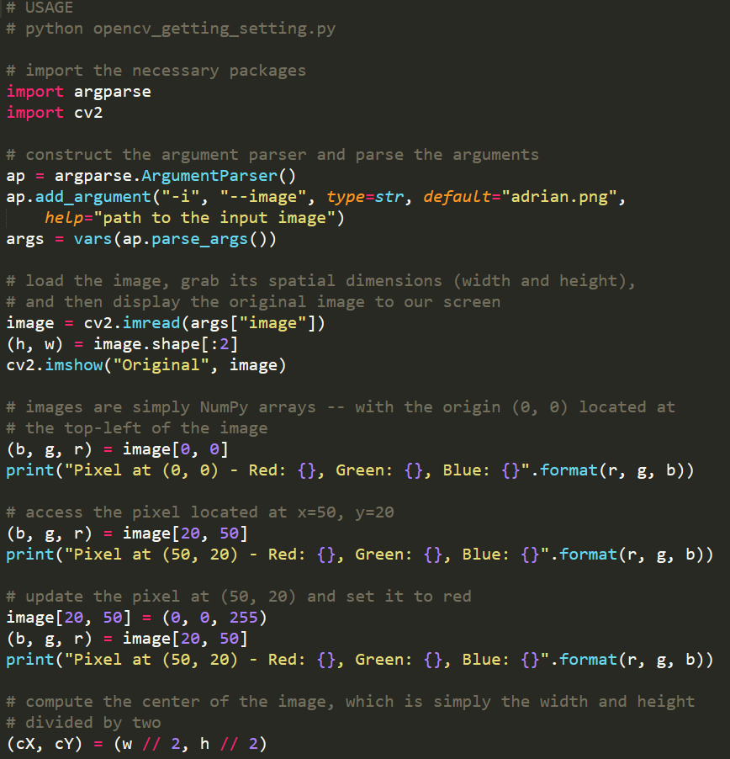
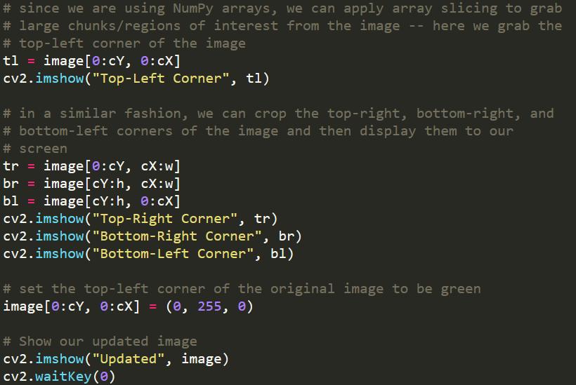

Slide 16
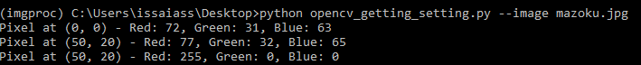
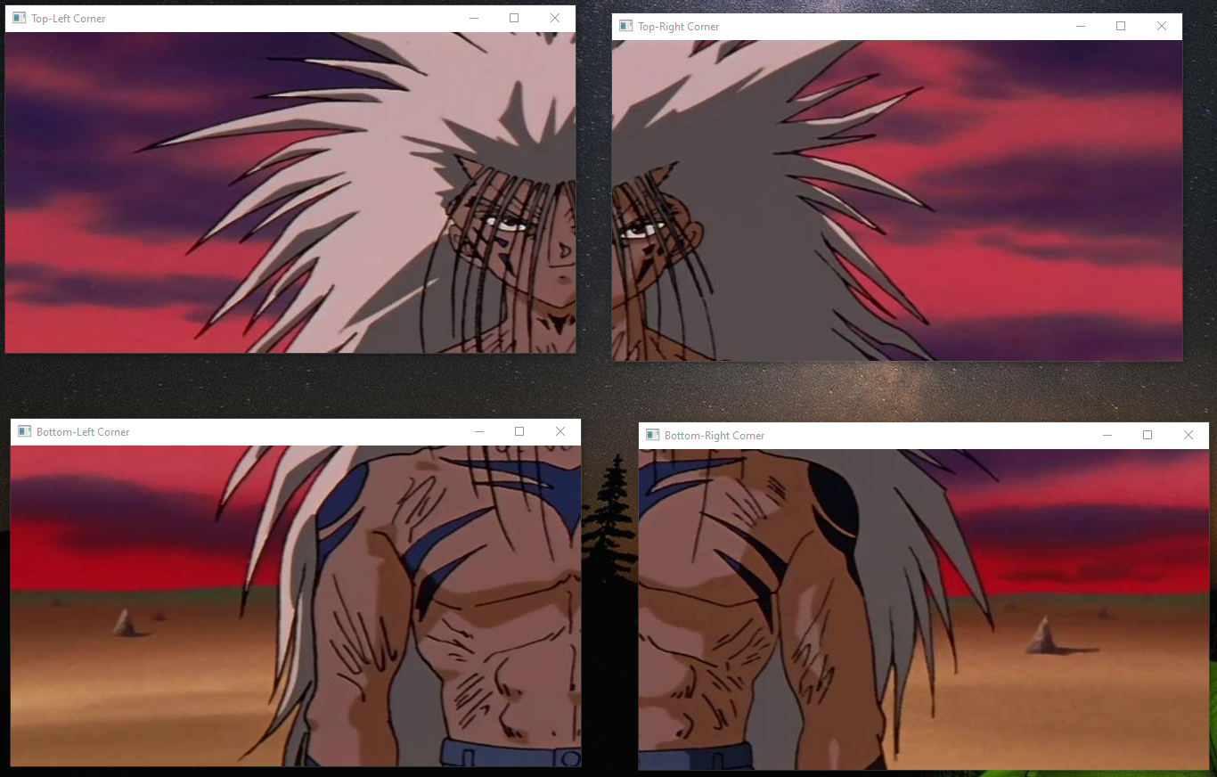
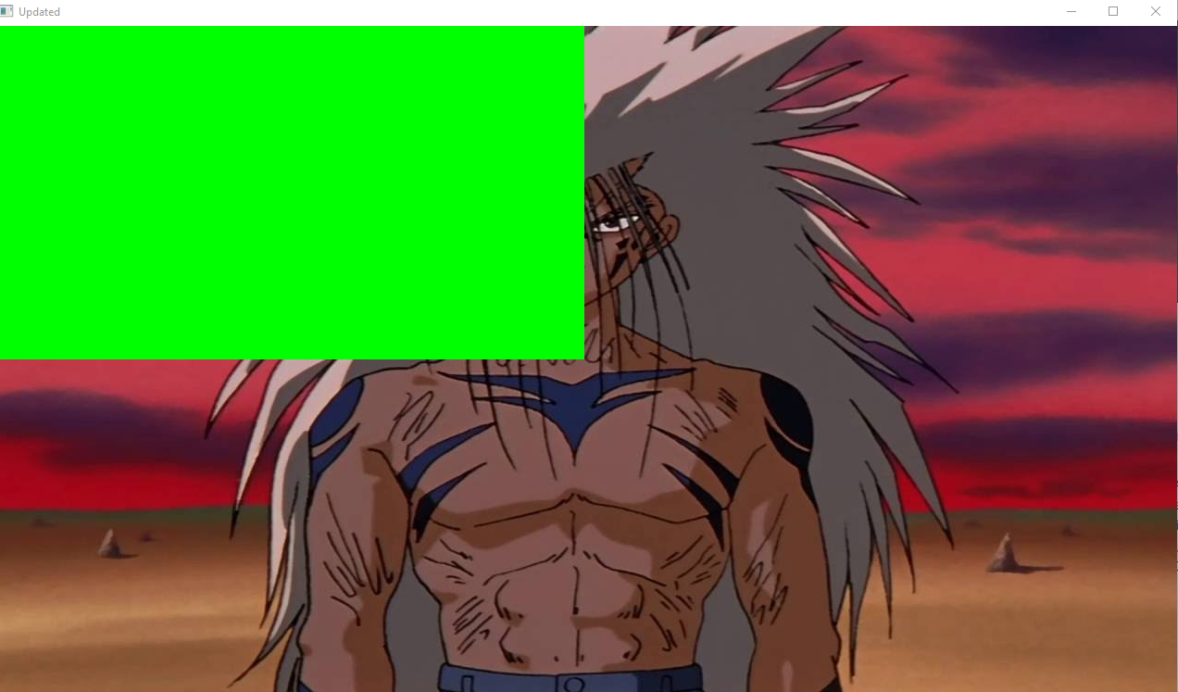

Slide 17
Dibujando con OpenCV
Vamos a dibujar
En OpenCV (C++) existe la librería highgui que se encarga de esto
Lineas
Rectángulos
Círculos
Se puede usar como tag box de objetos detectados
Otras aplicaciones como segmentación

Slide 18
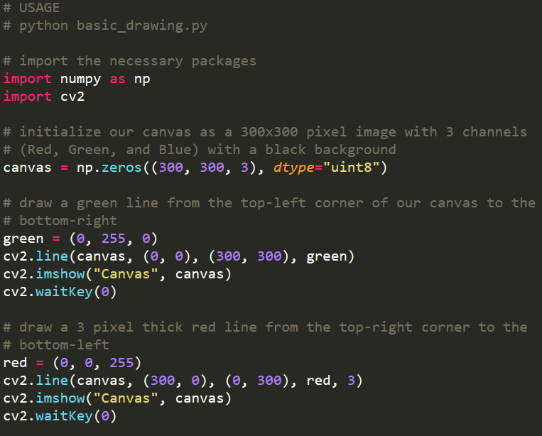
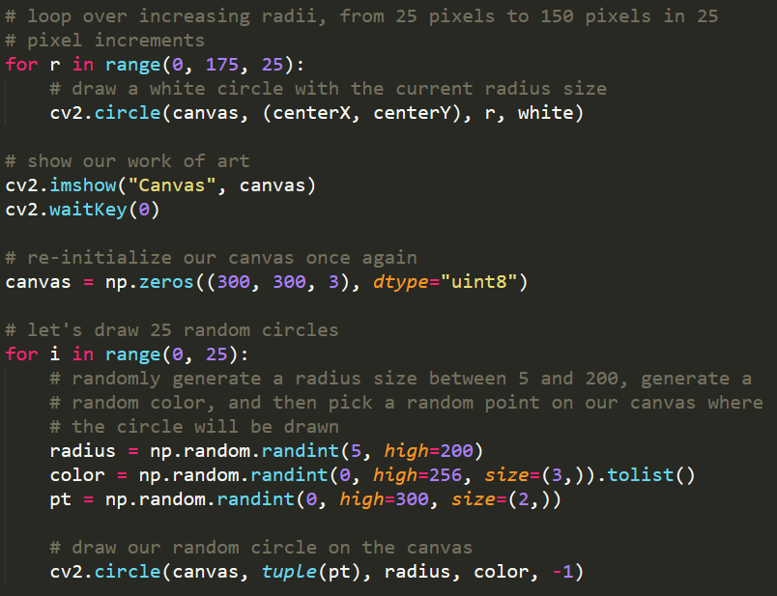
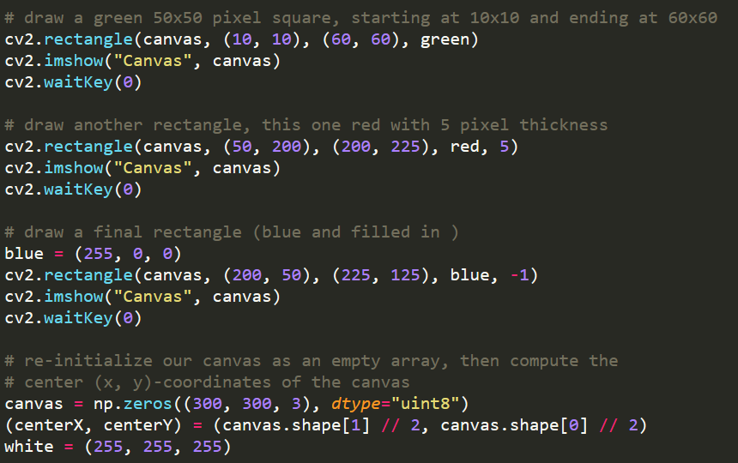
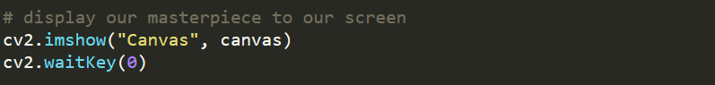

Slide 19
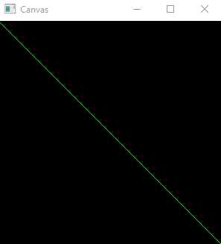
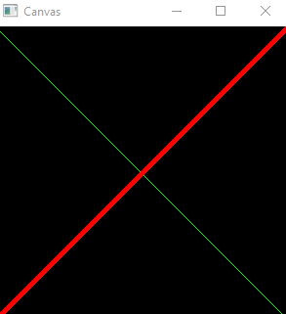
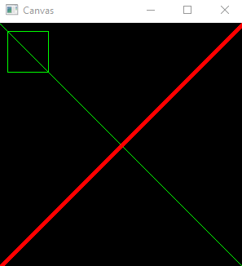
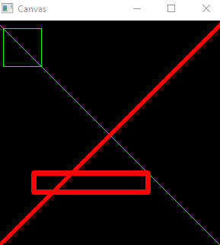
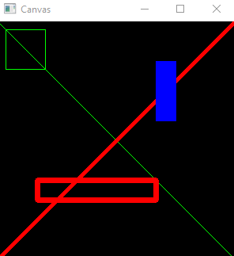
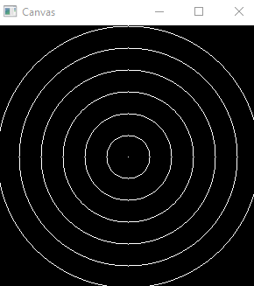


Slide 20
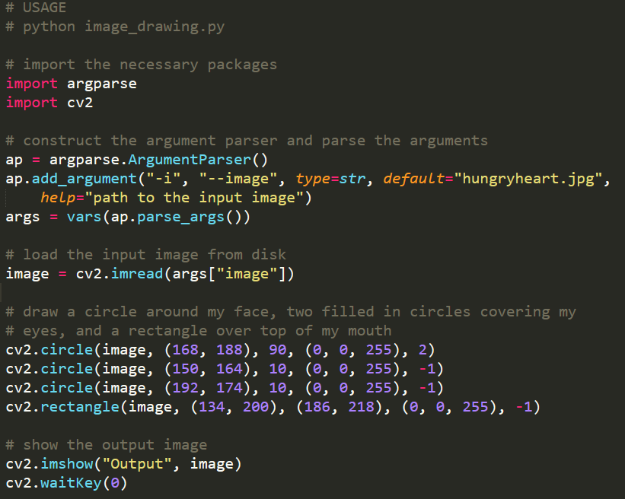

Slide 21
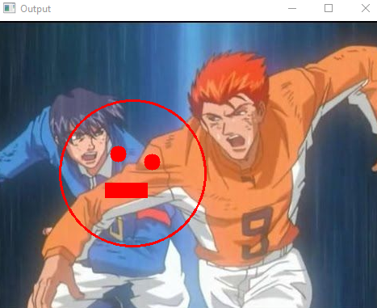

Slide 22
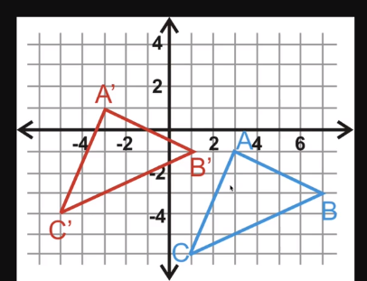
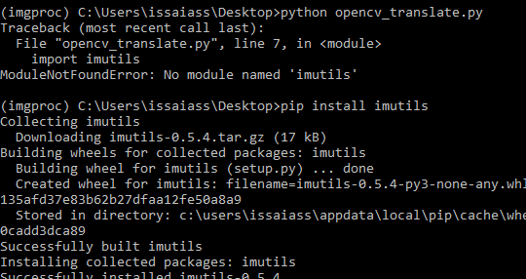
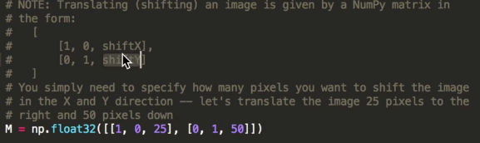
Traslación
Cuando hablamos de traslación es la acción geométrica
Movimientos de un obeto de un lado a otro
Veremos que para OpenCV utilizamos la función warpAffine que posee una matriz
M de la forma

Slide 23
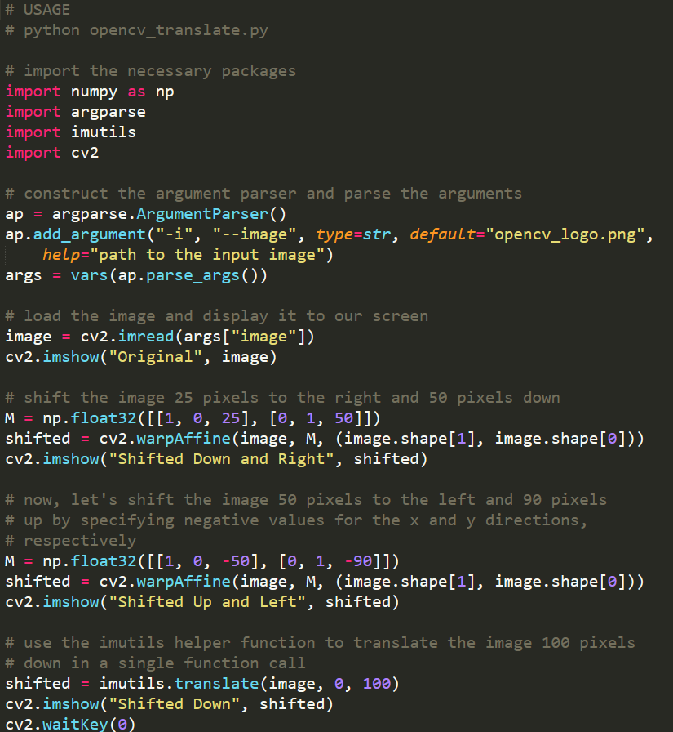

Slide 24


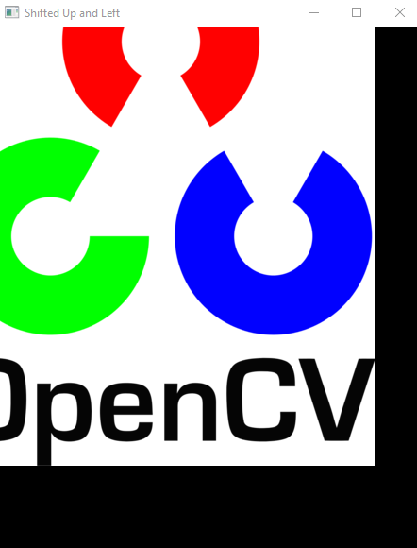
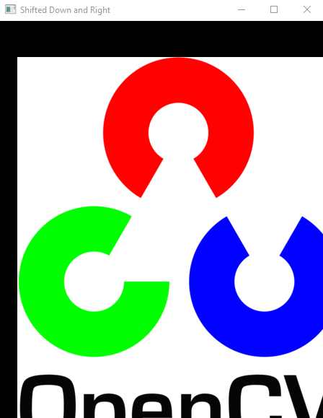

Slide 25

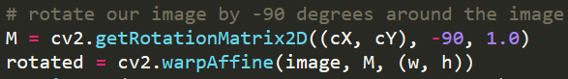
Rotación
Cuando hablamos de rotación es la acción de girar un objeto sobre su eje
Podemos rotarlo sobre su propio eje
Argumento 1
Argumento 2, El valor positivo corresponde a rotación CCW
Argumento 3, escala de la imagen
También podemos hacer rotaciones sobre ejes arbitrarios

Slide 26
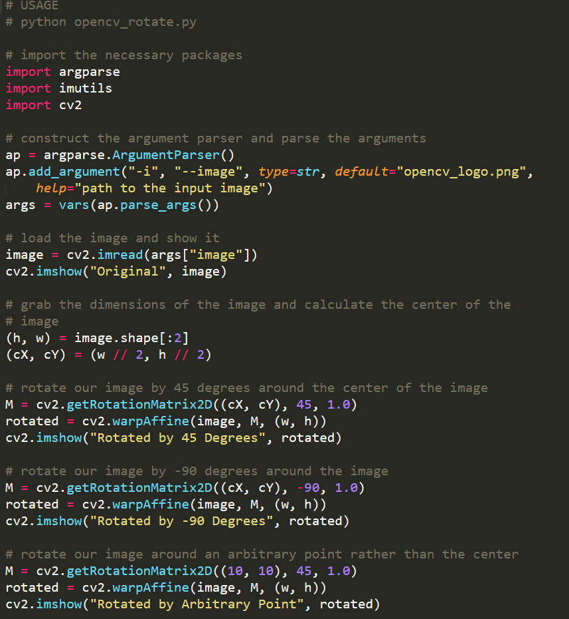
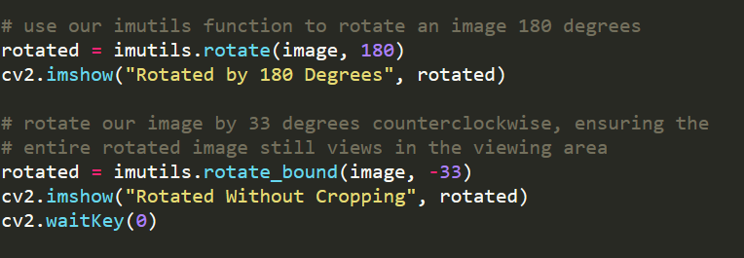

Slide 27

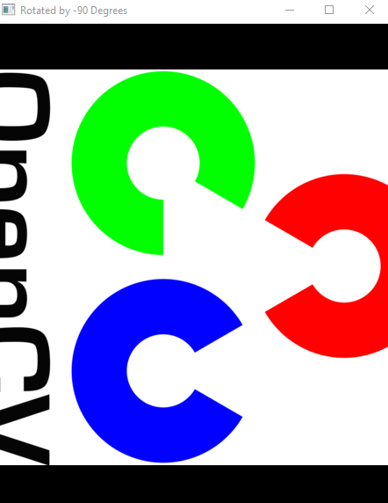




Slide 28
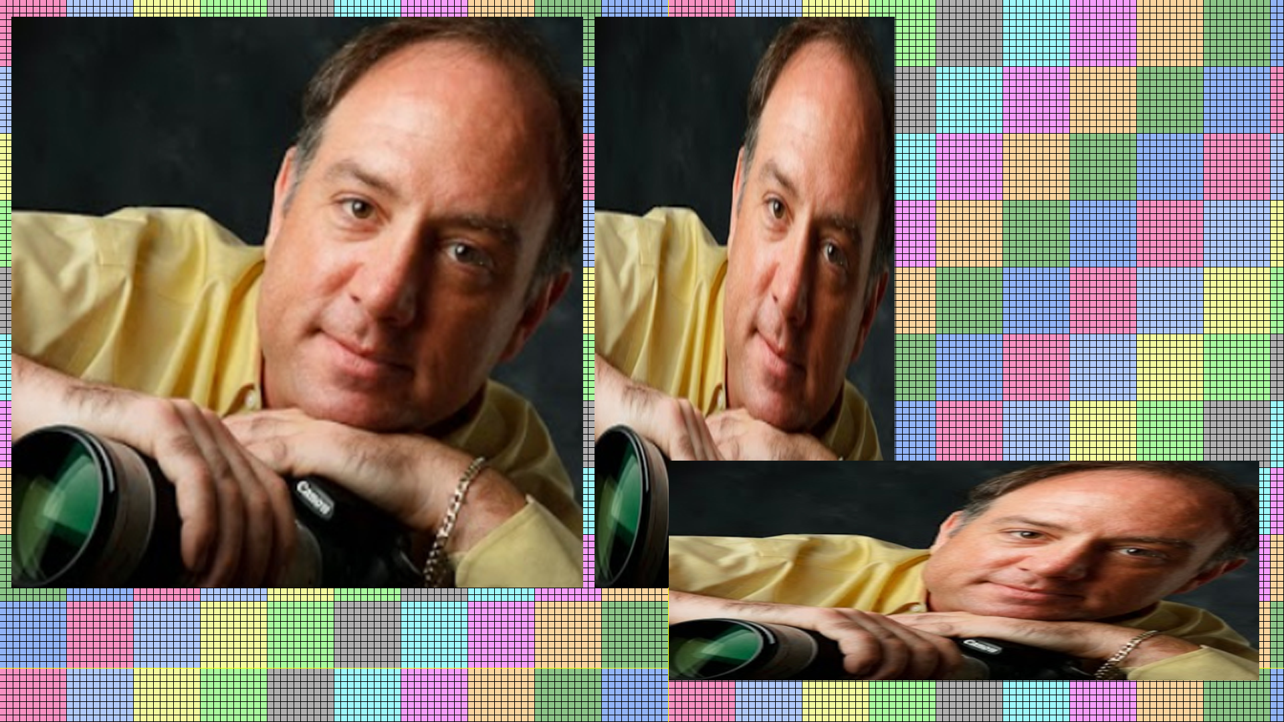
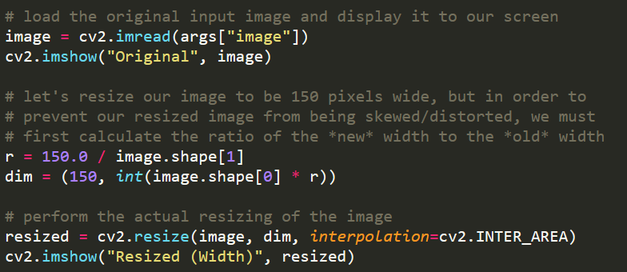
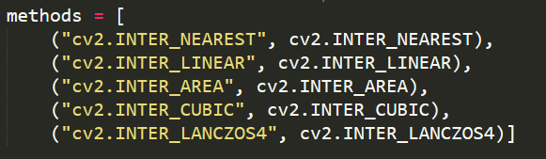
Redimensionamiento
Cambiamos el tamaño de la imagen
Jugamos con la relación de aspecto (Ancho/Alto)
Hay que mantener esta relación
Conserva el estilo real de la imagen
Existen métodos de interpolación al cambio de tamaño
Importante mantener la relación de aspecto en especial para métodos de DL
Métodos de interpolación
El problema de ir a una imagen mayor es que notamos la pixelación
Recomendación:
Para ir de una imagen menor a mayor usar INTER_CUBIC, INTER_LANCZOS4
Para ir de una imagen mayor a menor utilizar INTER_LINEAR, INTER_NEAREST, INTER_AREA

Slide 29
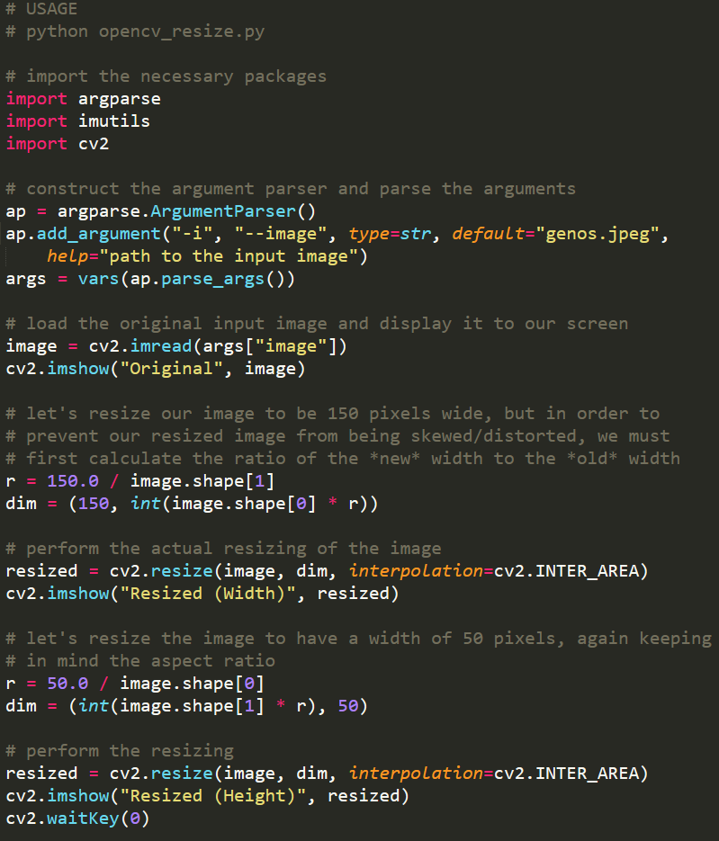
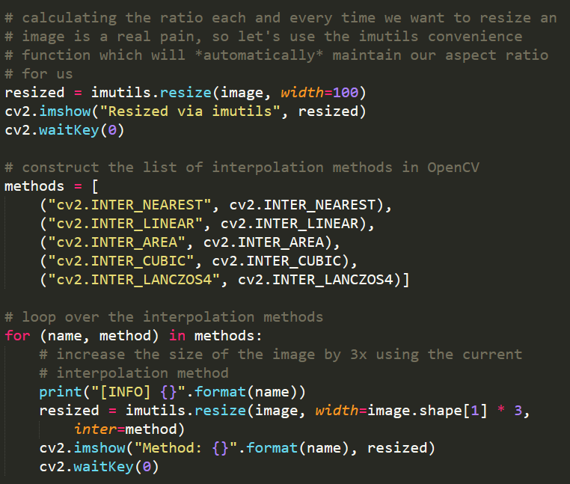

Slide 30
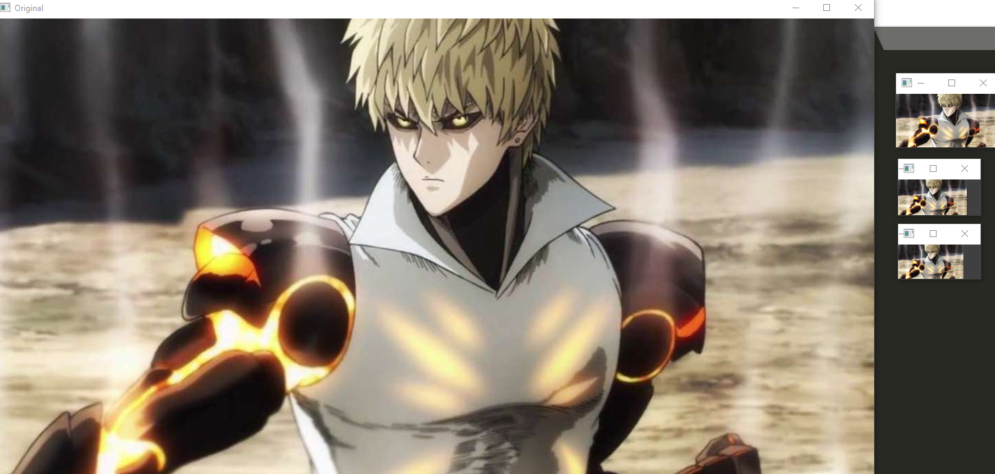
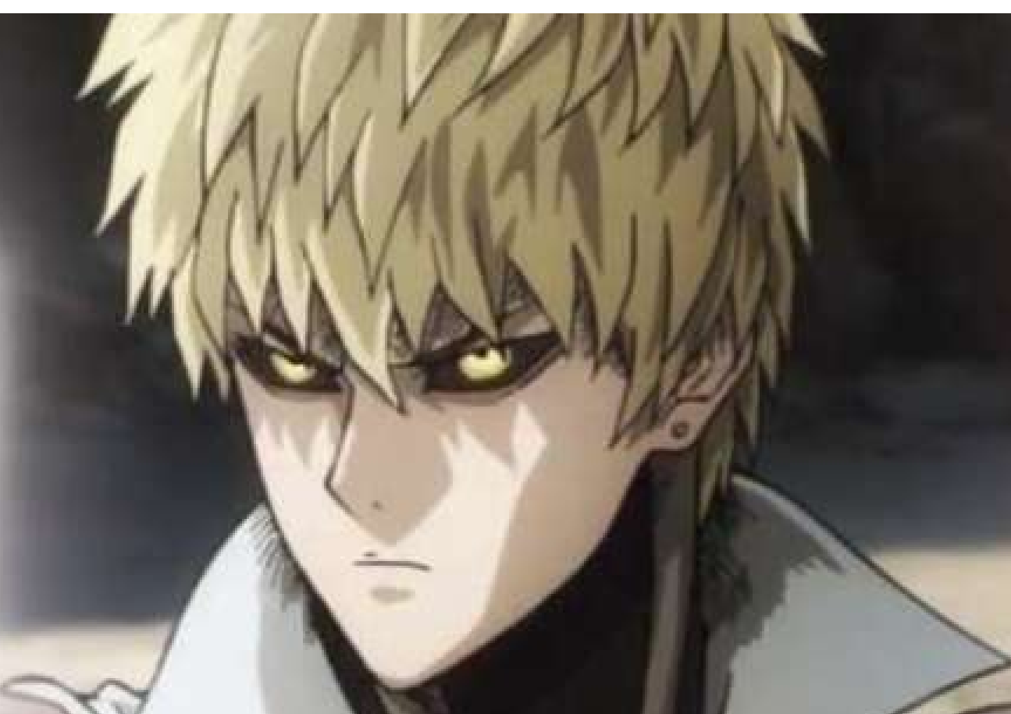
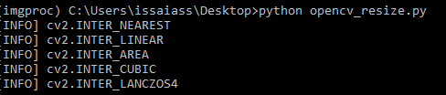

Slide 31
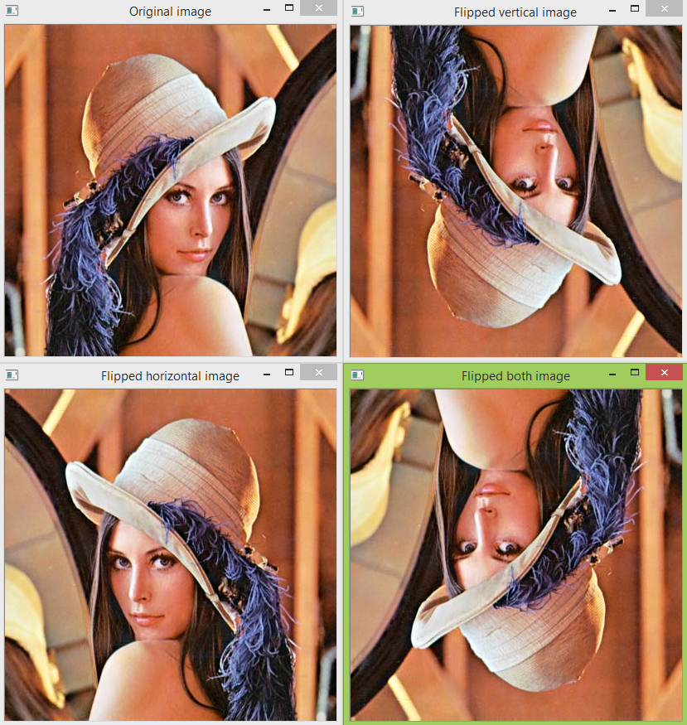
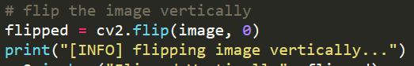
Voltear Imagen
Tiene que ver con el movimiento de pixeles de un lugar a otro
Generalmente en formas horizontal o vertical
0 = Horizontal
1 = Vertical
-1 = Ambos tipos de volteo

Slide 32
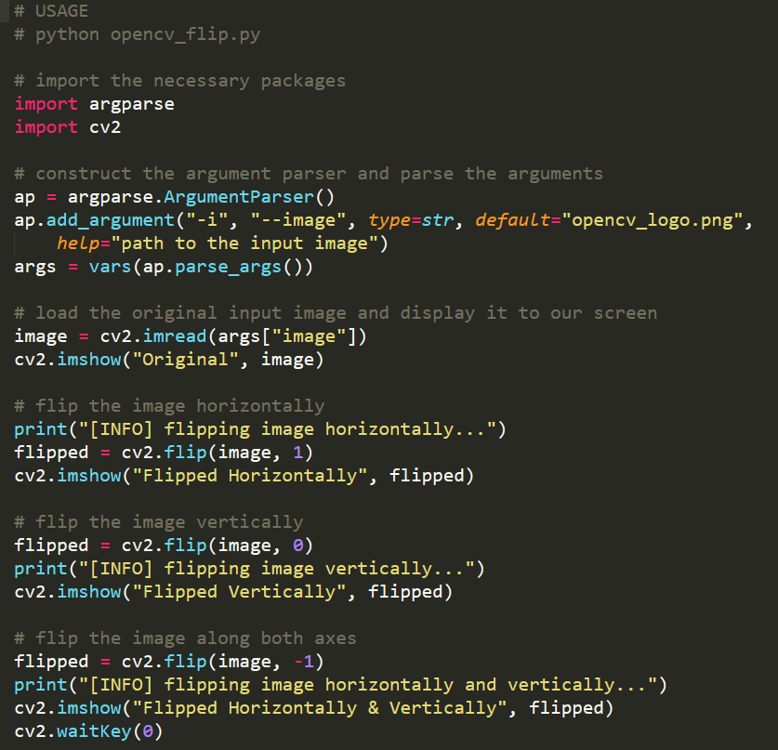

Slide 33
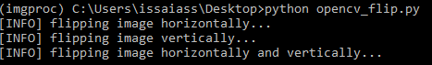
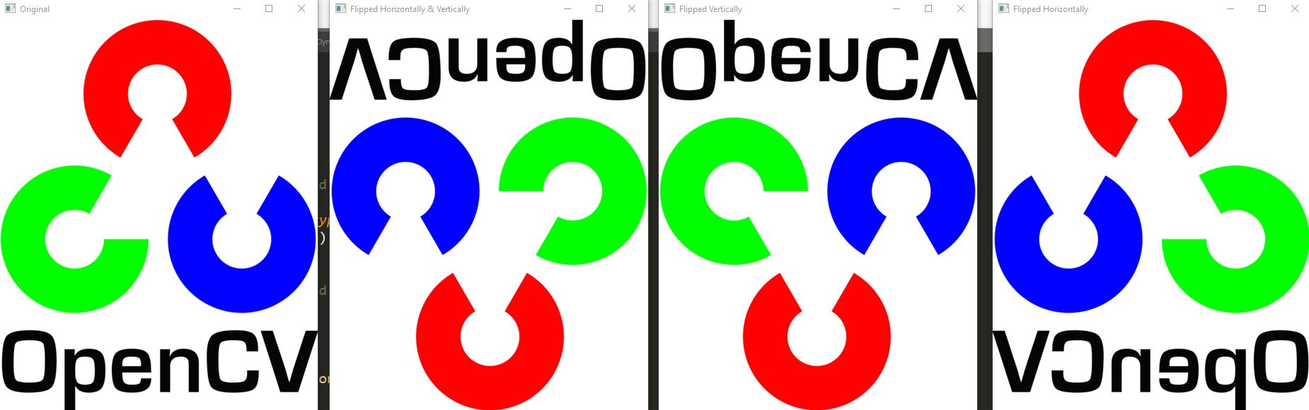

Slide 34
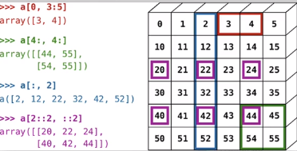

Recorte de la Imagen
Recordemos que la imagen es un arreglo (en este caso un arreglo de numpy)
Debemos entender slicing de arreglos

Slide 35


Slide 36


Slide 37

Aritmetica de Imagen
¿Qué es aritmética de imagenes?
Idem a aritmética común pero aplicada a matrices (algebra de matrices)
Podemos sumar, restar, multiplicar, dividir
Ejemplo:
Filtros de Instagram
Snapchat
TikTok
Photoshop
La diferencia de operaciones aritmeticas en OpenCV vs Numpy
Numpy no tiene clipping de las operaciones
OpenCV tiene clipping entre 0 a 255

Slide 38



Slide 39



Slide 40


Operaciones de Bits
Podemos hacer operaciones básicas
Parecido a enmascaramiento (siguientes slides)
Operacioens básicas son:
AND
OR
NOT
XOR

Slide 41



Slide 42





Slide 43


Enmascaramiento
Es fundamental para separación
Realizamos masking con operaciones de bits
Ejemplo: Aplicaciones de imágenes en fotografía

Slide 44



Slide 45



Slide 46


Dividiendo y Uniendo Canales
Podemos hacer división de canales
Imágenes a gris poseen 1 canal
Imágenes a color poseen 3 canales
Podemos hacer unión de canales
Para procesar una imagen rgb se necesitan 3 canales
Para una imagen de escala de grises, solo 1 canal
Si queremos una imagen de gris con una imagen rgb, unir 3 veces la imagen de gris
Veremos la imagen en cada canal saturada
Canal R saturará el rojo

Slide 47


Slide 48




Slide 49
DIA 2

Slide 50
Operaciones Morfologicas
Operaciones morfológicas comunes en imágenes:
Erosion, Dilation, Opening, Closing, Morphological Gradient, Black hat, Top Hat (“White hat”)
Son procesos comunes aplicados a imágenes binarias y a veces a grises
Para quitar blobs, ruido, suavizarla antes de iniciar cualquier procesamiento
Erosion: “se come” el objeto de fondo haciendolo pequeño
Ejm: Para procesar imágenes conectadas (separarlas)
Dilatación es lo contrario a erosion: hace el objeto de fondo más grande
Ejm: Luego de la separación aumentamos un poco el contorno
Closing: dilation y luego erosion
Opening: erosion y luego dilation
Top hat y Black hat, se utilizan para detectar secciones en una imagen

Slide 51




Slide 52






Slide 53


Slide 54


Slide 55



Suavizado y Desenfoque
Diferentes funciones son utilizadas:
Simple Blurring, Weighted Gaussian Blurring, Median filtering, Bilateral blurring
¿Para que aplicarlo?
Bueno, los “pipelines” de CV la utilizan para afinar detalles en una imagen y reducir el ruido.
Cuando no nos interesa del fondo, ruido, simplemente la imagen a analizar en si
Para un blur gausiano se aplica más a la imagen y pixeles de borde que los externos
Median blur es utilizado para remover el efecto de sal y pimienta en una imagen
El filtro bilateral mantiene las intensidades

Slide 56


Slide 57




Slide 58


Slide 59


Slide 60
Espacios de Color
Con los colores de espacio buscamos:
Alto contraste, generaliar la imagen, que sea estable
Nos permite capturar la imagen como es
Con alto contraste podemos detectar bordes de una imagen
Las condiciones de luz influyen mucho en el tratamiento de imágenes
HSV nos sirve para representar el color al igual que Lab
RGB no representa apropiadamente el color
Escala de grises no es un espacio de color sino una parte de canal procesado

Slide 61



Slide 62








Slide 63
Basicos de Umbral
Es una técnica básica de segmentación de imágenes
La técnica busca segmentar pixeles de fondo y frente
Ejm: contar monedas en una mesa
Existen maneras de conseguir umbrales, opencv tiene alrededor de 4 o más, solamente veremos 2
Para segmentación de objetos, utilizando umbrales es ensayo y error
Para Otsu solo es necesario cambiar una bandera

Slide 64


Slide 65


Slide 66


Slide 67


Slide 68

Umbral Adaptativo
Vimos que sirven para segmentar imágenes, pero los métodos anteriores tienen un incoveniente
Necesitas unos valores picos para analizar
Con adaptive tresholding solo se ajusta el parámetro
Podemos tener malos resultados con imágenes de thresholding normal
Regiones pequeñas tienden a tener una iluminación aproximada

Slide 69



Slide 70


Slide 71



Kernels
Tambien llamadas ventanas de convolución
Utilizadas en Deep learning extensivamente
Al final son matrices
En este caso son matrices definidas
Son multiplicaciones por ‘element-wise’ multiplicados
Existe una relación entre convolución y relación cruzada
Siempre tenemos
Una imagen de entrada
Un kernel
Su operación o convolución
Tambien usamos padding

Slide 72




Slide 73









Slide 74


Gradientes de Imagenes
Los gradientes nos sirven para dividir “foreground” de “background” a nivel de pixeles
Sobel y Scharr nos sirven como gradientes y una versión avanzada que veremos mas adelante realiza detección de bordes
Nos sirve cuando hay o existe alto contraste entre la imagen
Sobel detecta gradientes en ambos sentidos
SobelX
SoblelY
Para scharr el argumento es -1
Scharr tiene más ruido que Sobel

Slide 75


Slide 76


Slide 77


Slide 78


Slide 79


Deteccion de Bordes
Canny Edge es un algoritmo de detección de bordes clásico en OpenCV
Se basa en gradientes (ejms de grads. Sobel y Scharr)
Para Canny existe un parámetro importante
G > Threshold es un borde fuerte
G < Thresold no es un borde, descartar

Slide 80


Slide 81



Slide 82

Deteccion Automatica de Bordes
Es la versión de cero parámetros para Canny Edge
El problema con Canny es que hay que hacer ensayo y error
Usamos median debido a que average es tendiente a los outliers
Existe un algoritmo mas avanzado (“Hollistic Edge Detection”)

Slide 83


Slide 84




Slide 85
DIA 3

Slide 86


Analisis de Componentes Conectados
Simboliza como los pixeles están conectados unos contra otros
Normalmente a imágenes binarias
Segmentamos los caracteres del fondo
En este caso el fondo es blanco, se puede hacer con thresholding

Slide 87




Slide 88


















Slide 89




Slide 90



Slide 91



Histograma de Imagenes
Se usa extensivamente en procesamiento de imágenes
Normalmente para ajustar el contraste
Los histogramas nos sirven para transformar el espacio de color de una imagen a otra
Describir que existe en la imagen
Basico reconocimiento de imágenes
Podemos utilizar cualquier métrica luego para saber de que se compone la imagen
Segmentacion de imágenes por histograma

Slide 92



Slide 93


Slide 94



Slide 95


Slide 96




Slide 97


Slide 98


Histogramas y Ecualización Adaptativa
Opera sobre imágenes de histograma
Opera con imágenes HDR para mejorar aún más el contraste
Lo que trata de hacer es uniformar el histograma
Si se hace mal existe un chance de incrementar…
… el ruido en la imagen
Esto para para histograma global
En histograma adaptativo es por región
Por ejemplo un cuadro de 8x8
Meor utilizar un valor de 2.0 en vez de 20

Slide 99


Slide 100


Slide 101


Slide 102


Slide 103


Pareo de Histogramas
Lo podemos utilizar para hacer transferencia de color entre imágenes
Aplicamos la distribución de color de la fuente al destino
Utilizando distribuciones de color
Por medio de desviación estándar
Tratamos de estandarizar la luz de una imagen a otra
Para contar ítems es importante
Debemos preservar la luz igualmente
Tambien usado en corrección de color

Slide 104



Slide 105



Slide 106


Corrección Gamma
Correccion gamma se utiliza para corregir los lumenes de la imagen
Existe una diferencia entre como el ojo humano percibe el color y la cámara
Ejm: tomamos una foto y cuando la vemos decimos, esta no es así.
Percibimos una doble fracción de luz (ojo) y una fracción de brillo
Sensitivos a cambio de color y oscuridad (ojo)
Power Law Transform
[0, 255] -> [0, 1.0]
Valores gamma < 1 serán tonos oscuros
Ejm de uso:
Donde existe una cámara o imagen que…
… no tengamos control de gamma

Slide 107



Slide 108







Slide 109


Corrección Automática de Color
Es una combinación de color matching e histogram correction
Pareamos el histograma y ajustamos el color
Ejm: Cuando vamos a comprar un color de pintura
Podemos hacer que se vea muy similar
Pareamos el color con su distribución estándar
Si observamos los histogramas R,G,B son casi identicos

Slide 110





Slide 111



Slide 112


Deteccion de Imágenes de Bajo Contraste
Una manera de empezar computer visión es capturando una buena imagen para obviar el preprocesamiento
Sirve para no hacer preprocesamiento
Si conozco los parámetros de la cámara o de la imagen puedo “hardcode” los parámetros para tener un procesamiento perfecto
Con imágenes de bajo contraste es difícil detectar bordes

Slide 113




Slide 114





